Slide 1

Projet Bottleneck
Présenté par Bardet Flavien
Date: 02/05/25

Slide 2
Projet Bottleneck : Objectifs & Portée
1
Analyse exploratoire :
2
Détection d'anomalies :
3
Consolidation de données :
Examen approfondi des jeux de données pour identifier structures, tendances et incohérences potentielles
Identification et correction des valeurs aberrantes et erreurs pour garantir l'intégrité analytique
Fusion méthodique des différents ensembles pour créer une base unifiée et cohérente
4
Analyses business critiques :
5
Recommandations actionnables :
Évaluation des prix, stocks, marges et autres kpi pour détecter opportunités et risques
Propositions stratégiques basées sur les insights analytiques découverts

Slide 3

Analyse exploratoire des données
Notre analyse initiale vise à évaluer la qualité et la structure des données sources provenant de trois fichiers principaux : erp.xlsx (825 produits), web.xlsx (1513 lignes) et liaison.xlsx (825 lignes).
Focus données erp
Nous avons identifié plusieurs anomalies dans les données ERP, notamment des incohérences de stock, des prix négatifs ou nuls, et des stocks négatifs. Ces erreurs, bien que ponctuelles, nécessitent une attention particulière avant toute analyse financière approfondie.

Slide 4




Focus données Web & Liaison
Caractéristiques web
Nettoyage réalisé
Table de liaison
1513 lignes x 29 colonnes initialement, forte complexité, nombreuses colonnes non pertinentes/vides avec une structure mixte contenant des lignes "product" et "attachment", expliquant les duplications d'identifiants.
Réduction à 7 colonnes clés. Anomalies : 85 lignes sans SKU, 2 SKU non numériques, 714 SKUs dupliqués. Déduplication : 714 sku apparaissent 2 fois, filtrage avec post_type= 'product'
825 lignes x 2 colonnes, avec 91 produits ERP (11%) sans id_web, impactant significativement notre capacité à effectuer un rapprochement direct pour ces produits. Problèmes d'incohérences inter-tables.

Slide 5
Vérification de la cohérence inter-tables
Le défi d'interconnexion
Pourquoi cette démarche de vérification ?
Axes de contrôle inter-tables Effectués
Les données critiques (produits, ventes, stock) sont réparties sur plusieurs systèmes (ERP, Web) qui ne communiquent pas directement.
Assurer la fiabilité des liens : Vérifier que la table de liaison connecte correctement les bons produits entre l'ERP (product_id) et le Web (sku via id_web).
'Online sans lien' : Produits marqués 'Online' sans id_web
'Offline avec lien' : Produits marqués 'Offline' avec id_web
La table de liaison est la seule passerelle, mais sa fiabilité doit être validée.
'Web only' : SKUs présents sur le site Web sans correspondance
Valider la logique des statuts : S'assurer que le statut d'un produit dans l'ERP (ex: 'Online'/'Offline') est cohérent avec sa présence (ou absence) et son lien dans les autres systèmes.
'Offline dans df_final' : Produits 'Offline' inclus dans l'analyse finale
Prévenir les analyses faussées : Éviter de baser des conclusions commerciales sur des données mal rapprochées ou incohérentes.
Définir un périmètre d'analyse fiable : Identifier précisément le sous-ensemble de produits pour lesquels les informations sont synchronisées.
Cette vérification systématique des points de connexion et de cohérence logique entre les tables est indispensable avant la fusion, pour garantir que l'analyse finale repose sur des fondations validées.

Slide 6
Rapprochement : Principaux écarts & Impact analytique
Notre réconciliation a permis d'isoler 714 produits (87% du catalogue ERP) avec données ERP et Web connectées.
Description de l'Écart / Groupe
Nombre
Impact sur df_final (714 produits)
Cause Probable / Point d'Attention
Produits ERP Total
825
-
Référence initiale.
Produits ERP Exclus
111
Non inclus dans l'analyse finale.
Raisons détaillées ci-dessous.
--> ERP 'Online' sans lien (id_web NaN)
3
Exclus (pas de clé de jointure id_web).
Probablement lié à stock=0; Désynchronisation Processus/Liaison.
--> ERP 'Offline' sans lien (id_web NaN)
88
Exclus (pas de clé de jointure id_web).
Normalement non destinés à la vente web OU désynchronisation.
--> ERP 'Offline' avec lien (non trouvés sur Web)
20
Exclus (pas de sku correspondant dans df_web_cleaned après INNER JOIN).
Lien existant mais produit web nettoyé/filtré; Désynchronisation Statut/Lien.
Produit ERP 'Offline' Inclus (Anomalie)
1
Inclus dans df_final (ID 4200).
Statut ERP 'Offline' incohérent avec présence Web et lien valide. Impact mineur sur CA (81€).
Produits Web (Nettoyés) Total
715
-
Référence après nettoyage.
Produits Web (Nettoyés) Exclus
1
Non inclus dans l'analyse finale.
sku présent sur Web mais pas de id_web correspondant dans la liaison filtrée (df_merge_filtré).
La démarche a permis d'isoler 714 produits (87% du catalogue ERP) pour lesquels les données ERP et Web sont connectées et analysables.
Notre méthode INNER JOIN garantit une analyse sur données vérifiées, mais révèle des incohérences de statut 'Online'/'Offline' nécessitant correction.

Slide 7






Synthèse des Défis & Stratégie
Stratégie adoptée
Fusion prudente et documentation précise
Difficultés rencontrées
Hétérogénéité des données et qualité du fichier liaison
Anomalies majeures
Incohérences ERP et données Web bruitées
Notre stratégie post-exploration se concentre sur un nettoyage ciblé des erreurs critiques dans l'ERP et le filtrage/dédoublonnage des données Web. La fusion sera réalisée prudemment via une jointure interne basée sur la table de liaison, après exclusion des liens manquants.
L'analyse approfondie portera sur les 714 produits présents de manière cohérente dans les deux systèmes, avec un référencement précis des anomalies pour suivi futur.

Slide 8





Fusion des données - Stratégie & Processus
ERP
Liaison
Web
Dataset Final
Données produits avec product_id comme clé
Table de correspondance reliant product_id et id_web
Données e-commerce avec sku comme clé
714 produits validés pour analyse
Notre objectif est de créer un dataset unique intégrant les informations pertinentes de l'ERP et du Web pour les produits communs et liés. Nous avons conservé les attributs clés de chaque source et utilisé des jointures appropriées pour assurer la cohérence des données.
Le processus a impliqué une jointure gauche entre ERP et Liaison sur product_id, suivie d'un filtrage pour ne conserver que les lignes avec id_web valide, puis une jointure interne avec les données Web nettoyées.

Slide 9

Fusion des données - Bilan
Points de vigilance
Pièges rencontrés
Solutions apportées
Validation de l'unicité et du format des clés
Duplication Web (product/attachment)
Filtrage sur post_type et dédoublonnage
Choix délibéré de l'INNER JOIN pour la fusion finale
Liens manquants (91 id_web absents)
Analyse dédiée et utilisation d'INNER JOIN
Nettoyage préalable des données Web
Identifiants non standards
Stratégie de validation des formats SKU (REGEX)
Désynchronisation ERP/Web
Gestion explicite des id_web manquants
Incohérences entre les tables
Identification précise des cas problématiques
Le résultat final est un dataset consolidé de 714 produits jugés fiables pour l'analyse croisée, avec une compréhension claire des 111 produits ERP exclus et des raisons de leur exclusion.

Slide 10

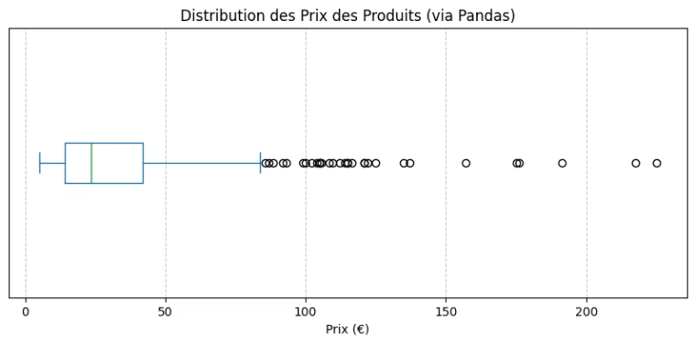
Analyse des prix - distribution & outliers
32.33€
23.45€
Prix moyen
Prix médian
Moyenne tirée vers le haut par des prix élevés
Inférieur à la moyenne, distribution asymétrique
27.60€
4.3%
Écart-type
Outliers
Dispersion importante des prix
31 produits avec prix > 115,12€
Notre analyse de la distribution des prix révèle une forte asymétrie, avec la majorité des prix concentrés dans la partie basse (< 50€), mais de nombreux points identifiés comme outliers potentiels au-delà de 115,12€.
Nous avons utilisé des méthodes statistiques comme l'écart interquartile (IQR) et le Z-score pour identifier les valeurs atypiques, avec une gamme de prix allant de 5.20€ à 225.00€.

Slide 11








Analyse des prix - Qualification des outliers & Limites
Champagnes Millésimés
Grands Crus
Egly-Ouriet Millésimé 2008 (225€)
David Duband Charmes-Chambertin (217.5€)
Whiskies Premium
Vieux Cognacs
Single Cask et éditions limitées
Frapin VIP XO (176€)
L'examen qualitatif des produits outliers révèle qu'ils correspondent principalement à des produits de luxe ou de prestige, avec des prix d'achat également élevés et des marges globalement cohérentes.
La majorité des outliers semblent donc justifiés par la nature des produits et le positionnement "prestigieux" de BottleNeck, mais l'analyse statistique seule ne suffise pas et qu'une connaissance produit reste nécessaire pour une validation complète.

Slide 12



Analyses CA & Quantités - Concentration & Performance
Chiffre d'affaires total
143 680 € sur le périmètre analysé
Analyse Pareto
80% du CA généré par 61% du catalogue
Top produits
Champagnes premium et vins à forte rotation
Notre analyse de la contribution des produits au chiffre d'affaires et aux volumes de vente révèle une concentration significative mais pas extrême de l'activité. Environ 80% du CA et des quantités sont générés par 435 produits, représentant 61% du catalogue analysé.
Les top produits en CA sont principalement des produits à forte valeur (Champagnes Egly-Ouriet), tandis que les top produits en quantités sont plutôt des vins à rotation rapide (Château De La Selve Rosé, Mas Laval Blanc). Les produits générant le plus de CA ne sont pas nécessairement uniquement les plus chers mais aussi ceux qui se vendent bien.

Slide 13
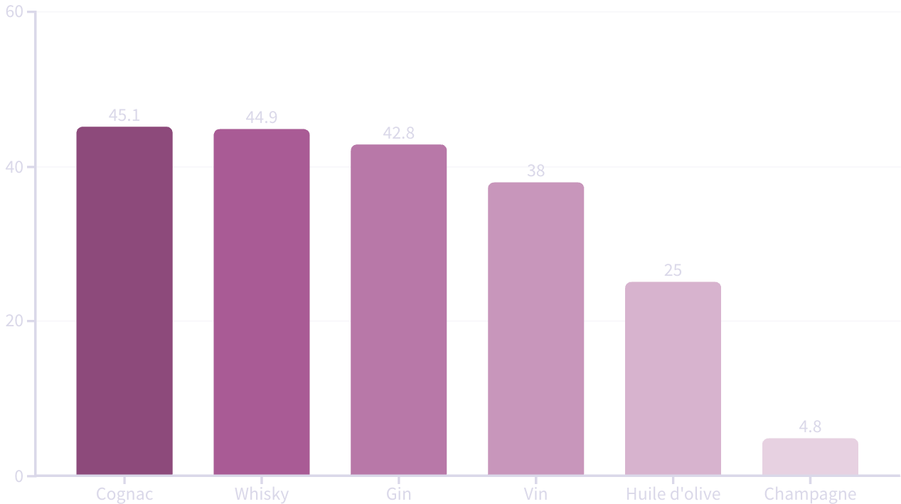
Analyses de la marge - Rentabilité
Taux de marge moyen par type de produit
Nous sommes partis d'une hypothèse avec 20% de marge.
Concernant la marge, nous observons des taux variant de -635% à +48%, avec une anomalie critique sur le produit ID 4355 (marge fortement négative). Les marges diffèrent significativement selon les catégories, avec des taux élevés pour les spiritueux et plus faibles pour le Champagne (potentiellement impacté par l'anomalie).

Slide 14

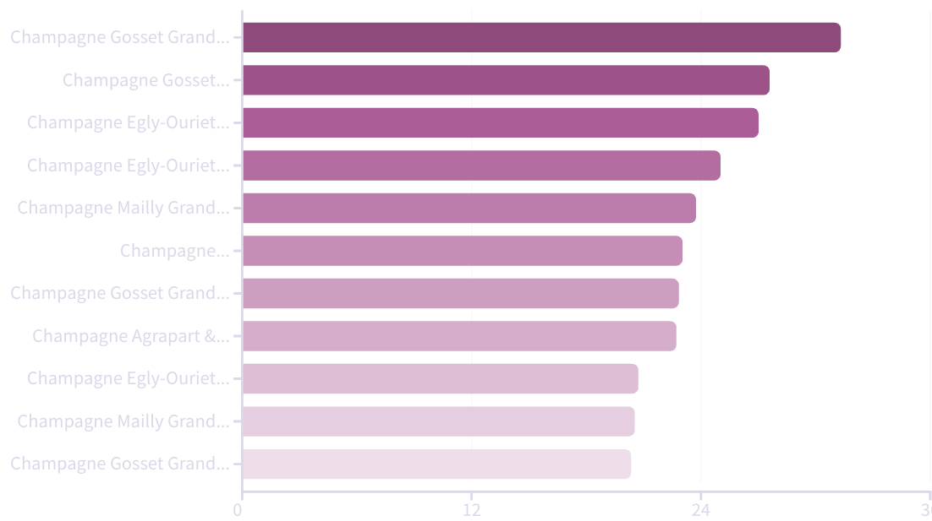



Analyses Stocks - Rotation & Immobilisation
Notre analyse révèle une rotation moyenne de 3,44 mois pour un stock total valorisé à 277 328 €.
Les produits à rotation lente sont majoritairement des Champagnes premium et vins haut de gamme, immobilisant des capitaux importants. Notre analyse des stocks révèle une rotation globale de 3.44 mois et une valorisation totale de 277 328 €. Nous avons identifié des produits à rotation lente, principalement des Champagnes et produits à prix élevé, ainsi que 3 produits avec stock mais aucune vente (stocks dormants).
Stocks dormants identifiés
3 produits (IDs: 4337, 4355, 5932) présentent un stock positif sans aucune vente.
Impact financier
Ces immobilisations représentent un enjeu majeur pour la trésorerie de BottleNeck.
Actions recommandées
Déstockage ciblé, promotions ou analyse des causes de non-rotation.

Slide 15

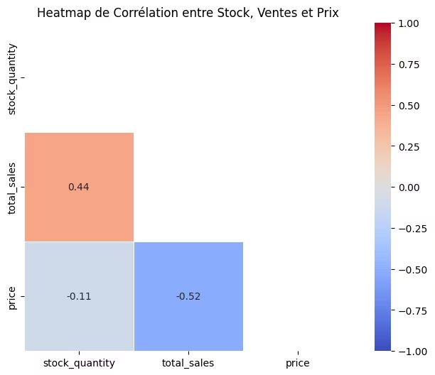
Corrélations & Synthèse des insights
Corrélations Clés
Gestion des Stocks
Notre analyse des corrélations révèle des relations logiques mais modérées entre stock, ventes et prix. Un stock plus élevé est associé à plus de ventes (corrélation +0.44), tandis que des prix plus élevés sont associés à moins de ventes (corrélation -0.52).
La rotation globale est correcte (3.4 mois) mais des points d'attention existent avec des rotations très lentes et des stocks dormants. La valorisation significative (277k€) souligne l'importance d'une gestion optimisée.
Rentabilité
Les marges sont globalement saines mais nécessitent une vigilance sur les anomalies (ID 4355) et les différences par type de produit, avec des écarts significatifs entre spiritueux et vins.

Slide 16








Synthèse des insights
Relation Prix-Marge
Rotation & Trésorerie
Les produits premium génèrent des marges plus élevées mais avec rotation plus lente.
Rotation moyenne de 3.44 mois, impactant significativement la liquidité financière.
Équilibre critique
Stocks dormants
Les spiritueux offrent marges élevées mais volumes réduits vs. vins à rotation rapide.
3 produits identifiés sans ventes, 1,52 % du stock et 5.39 % de la valorisation totale.
Les corrélations révèlent un arbitrage constant entre marge et vélocité des stocks. L'optimisation nécessite une stratégie différenciée par catégorie de produit.

Slide 17




Plan d'actions prioritaires : Fiabilisation des données
ERREURS CRITIQUES (Urgent)
Corriger le prix de vente du produit ID 4355 (marge aberrante de -635%)
Corriger les 3 prix de vente négatifs/nuls (IDs: 4233, 5017, 6594)
PROBLÈMES DE LIAISON/STATUT
Investiguer les 3 produits 'Online' sans lien web (IDs: 4594, 5070, 5075)
Corriger les 2 quantités de stock négatives (IDs: 4973, 5700)
Auditer le statut des 21 produits 'Offline' avec lien (dont ID 4200)
NETTOYAGE WEB
Valider/Supprimer les 85 lignes web sans sku (dont 83 quasi-vides)
Clarifier/Standardiser les sku/id_web non numériques
ACTIONS PRÉVENTIVES
Implémenter des contrôles pour interdire prix ≤ 0 et stock < 0
Automatiser la mise à jour du stock_status
Assurer la synchronisation systématique des liens

Slide 18




Recommandations business : Optimisation Stocks & Offre
Gestion des stocks
Offre & Prix
Plan d'action pour les stocks dormants et rotations lentes, optimisation des commandes basée sur les données de vente
Validation des prix haut de gamme, analyse de rentabilité par type de produit
Analyse des causes
Focus Pareto
Investigation des raisons de non-vente ou de rotation lente (prix, visibilité, positionnement)
Disponibilité optimale pour les 435 produits générant 80% du CA/Volume
Nos recommandations visent à optimiser la gestion des stocks, affiner l'offre produit et améliorer la rentabilité en s'appuyant sur les insights de notre analyse. Nous suggérons des actions immédiates pour les stocks dormants, une surveillance des rotations lentes, et une optimisation des commandes basée sur les données de vente.
Concernant l'offre produit et les prix, nous recommandons de valider la pertinence des prix haut de gamme, d'investiguer la marge faible des Champagnes, et d'assurer une disponibilité optimale pour les produits générant la majorité du CA et du volume.

Slide 19




Pistes d'analyses futures & Monitoring
Rentabilité Affinée
Segmentation Clientèle
Saisonnalité
Impact Promotions
Intégrer d'autres coûts (logistique, marketing) pour une vision plus complète de la profitabilité par produit/catégorie
Étudier les variations des ventes/stocks au cours de l'année pour affiner les prévisions
Analyser l'efficacité des campagnes promotionnelles passées sur les ventes et les marges
Analyser quels segments achètent quels types de produits, notamment les plus chers
Pour approfondir notre compréhension et mettre en place un suivi continu, nous proposons plusieurs pistes d'analyses complémentaires, notamment sur la rentabilité affinée, la segmentation clientèle, la saisonnalité et l'impact des promotions.
Nous recommandons également la mise en place d'un monitoring continu via un tableau de bord de qualité des données, des KPIs de performance, et un processus de réconciliation périodique entre ERP et Web pour détecter rapidement de nouvelles incohérences.

Slide 20
Bilan personnel : Apprentissage & Axes de développement
Points forts
Défis rencontrés
Axes de développement
Exploration systématique des données
Compréhension des liens inter-fichiers
Automatisation de la réconciliation
Techniques d'imputation avancées
Identification claire des anomalies
Définition d'une stratégie de fusion robuste
Optimisation des requêtes complexes
Visualisation exploratoire pertinente
Gestion de l'hétérogénéité des données
Storytelling avec les données
Approche business pertinente
Ce projet m'a permis de développer des compétences solides en analyse et nettoyage de données, avec une approche structurée et méthodique. Les défis rencontrés, notamment dans la compréhension des liens inter-fichiers et la qualification des anomalies, ont été surmontés grâce à une analyse minutieuse et plusieurs itérations.
Pour progresser davantage, il serait pertinent que je développe des compétences en automatisation des processus de réconciliation, exploration des techniques d'imputation plus avancées, optimisation des requêtes complexes pour de plus grands volumes de données, et d'améliorer encore le storytelling avec les données pour un public non technique.

